Slide 1
PRUEBAS NO PARAMÉTRICAS
Dr. Sergio Castillo Páez

Slide 2
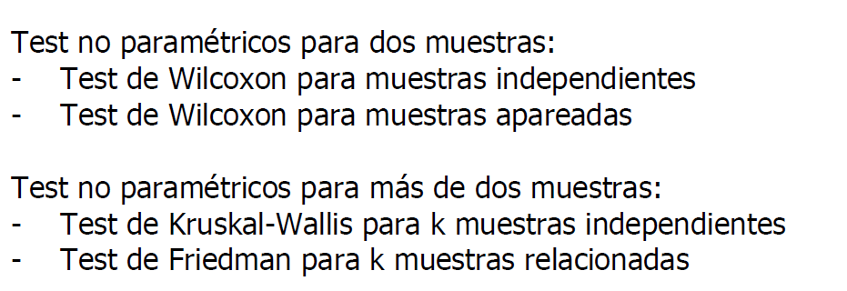
Tipos de contrastes no paramétricos
Los test no paramétricos no asumen ningún modelo de distribución de probabilidad
para las variables poblacionales. Tan solo hacen consideraciones muy generales, del
tipo que las variables sean continuas, que sean simétricas, etc.

Slide 3
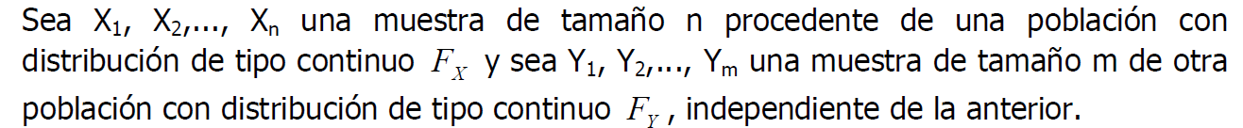
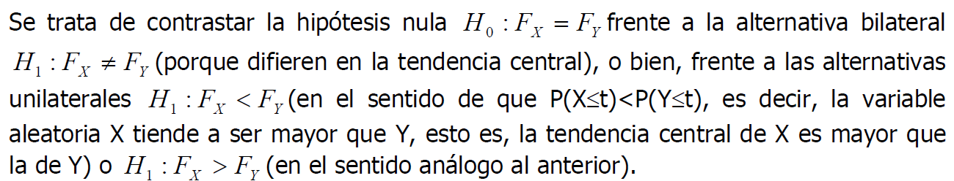
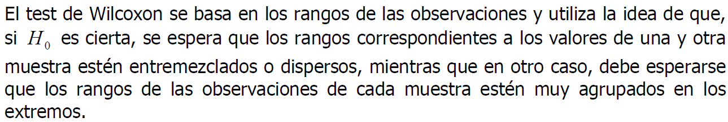
Test de Wilcoxon para muestras independientes

Slide 4
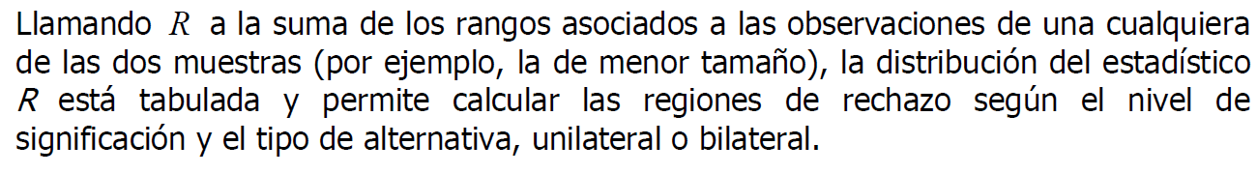
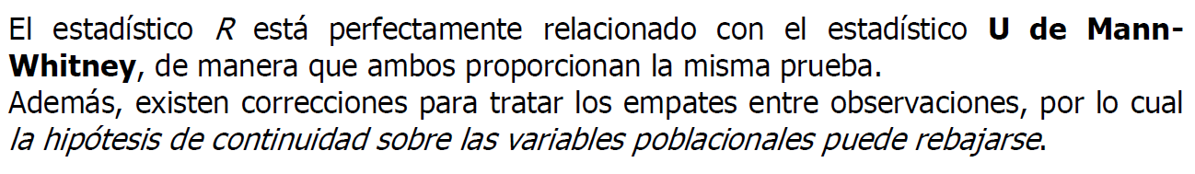
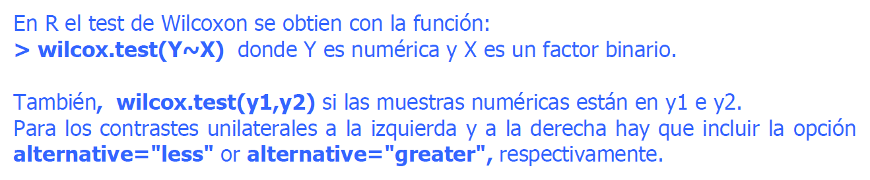
Cálculo de test de Wilcoxon usando R

Slide 5
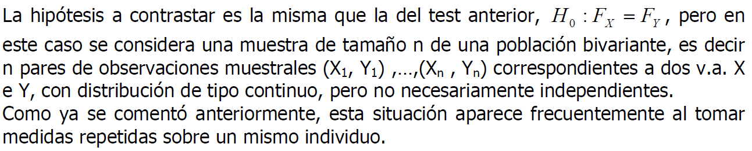
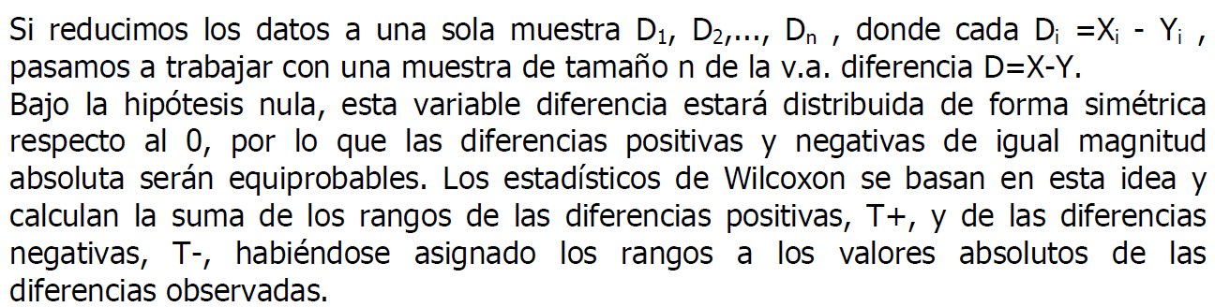
Test de Wilcoxon para muestras emparejadas

Slide 6
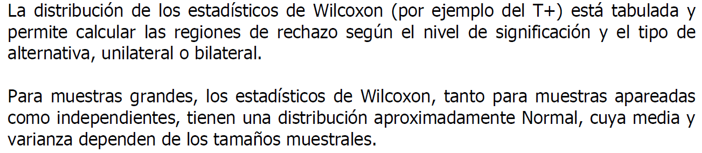

Cálculo del Test de Wilcoxon pareado en R

Slide 7
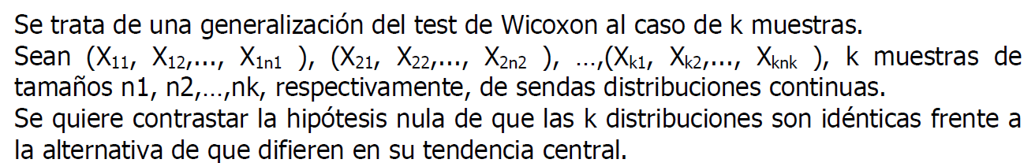
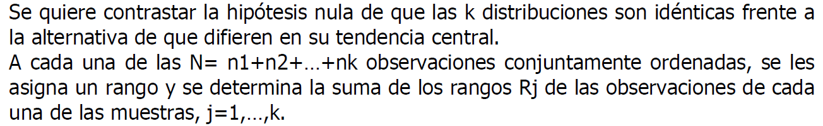
Test de Kruskal Wallis para k muestras independientes

Slide 8
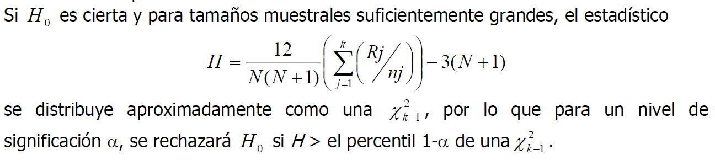
Cálculo del test K-W usando R

Slide 9
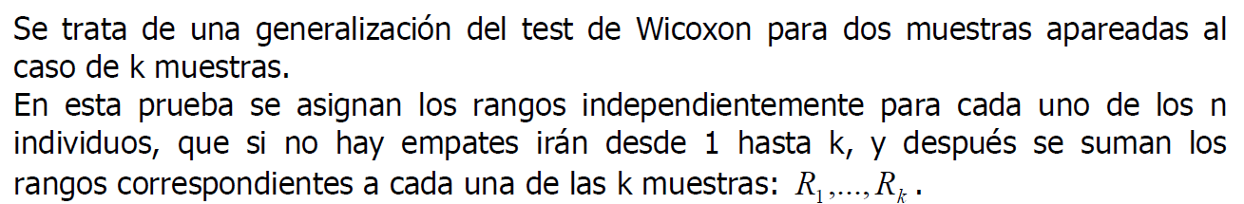
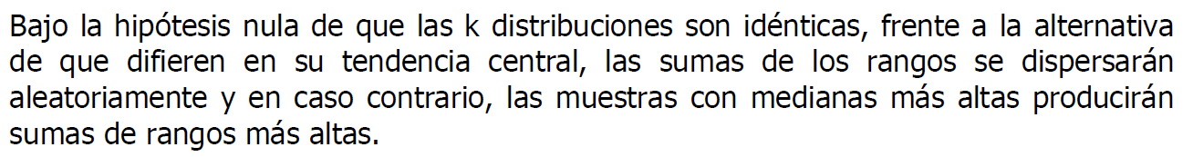
Test de Friedman para k muestras relacionadas

Slide 10
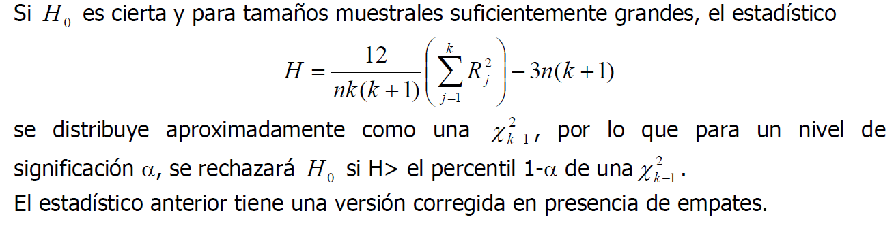
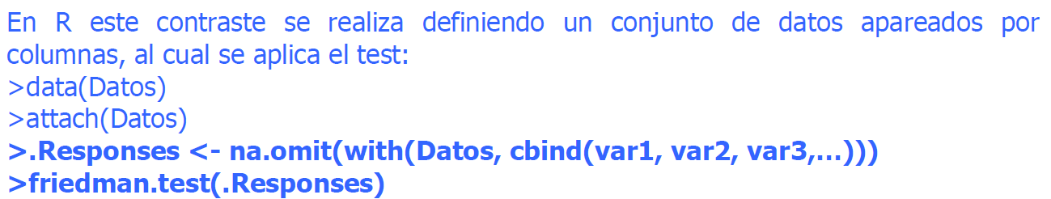
Cálculo del Test de Friedman usando R

Slide 11
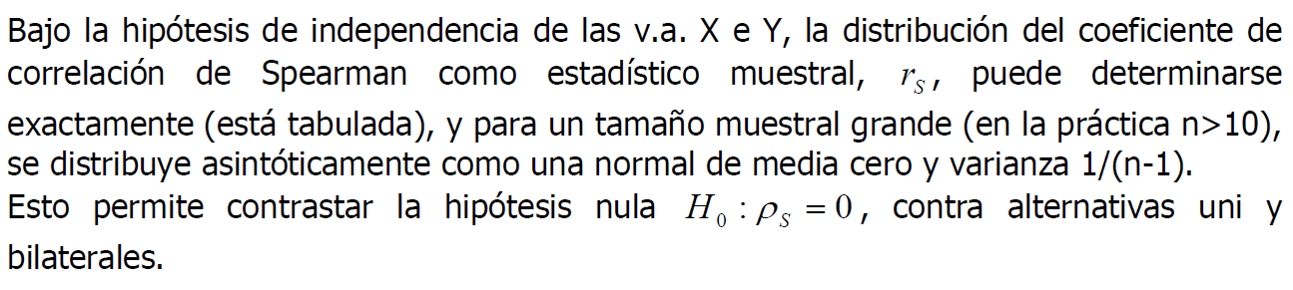
Otros contrastes NP: Correlación de Spearman
Es la alternativa no paramétrica al coeficiente de correlación de Pearson, pero sin suponer normalidad entre las variables

Slide 12
Autoevaluación:
Responda Verdadero o Falso:
¿El test U de Mann Whitney es similar al Test de Kruskal Wallis?
¿El test de Wilcoxon supone normalidad en los datos?
¿Para medir la correlación entre dos variables continuas no normales puedo usar el coeficiente de Spearman?
¿El test de Kruskal Wallis es la alternativa no paramétrica para el análisis de varianza?
¿Para comparar varias muestras relacionadas no normales puedo utilizar el test de Friedman?
Solución: 1-F, 2-F, 3-V, 4-V, 5-V

